Slide 1
Erfaringer fra IC Drammen
Ragnhild Saarem

Slide 2
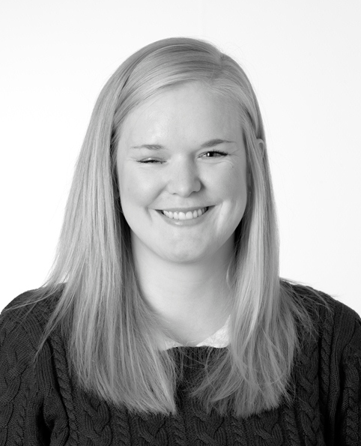
Kort om meg
32 år
Ferdig med master fra NTNU i 2014
Bygg og miljøteknikk – retning konstuksjon/geoteknikk
Sommerjobber underveis i studiet i Statens Vegvesen og Geovita
Startet i Norconsult AS etter ferdig i Trondheim

Slide 3
Kort om prosjektet
2014 – Pågående
Ny jernbane mellom Drammen stasjon og Sundhaugen/Sundland
Nytt Dobbeltspor for Vestfoldbanen til Kobbervikdalen/Gulliksrud
Hovedplan, Detaljplan og Byggeplan
Arbeidsgrunnlag og oppfølging
Totalentreprisegrunnlag
Modellbasert prosjekt
Entreprise for setnings- og rystelsesmålere
https://www.youtube.com/watch?v=S0ivkE-cEhg

Slide 5
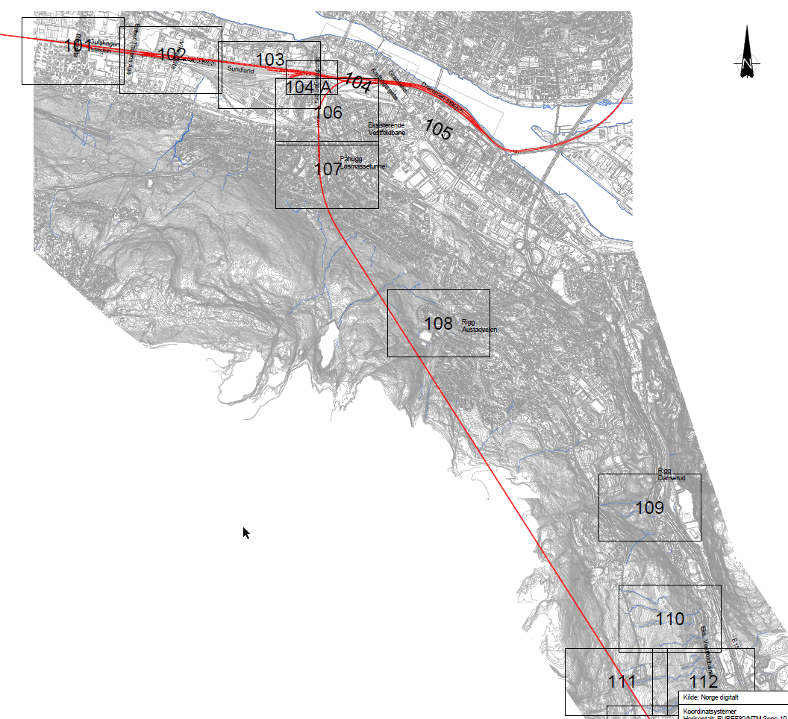
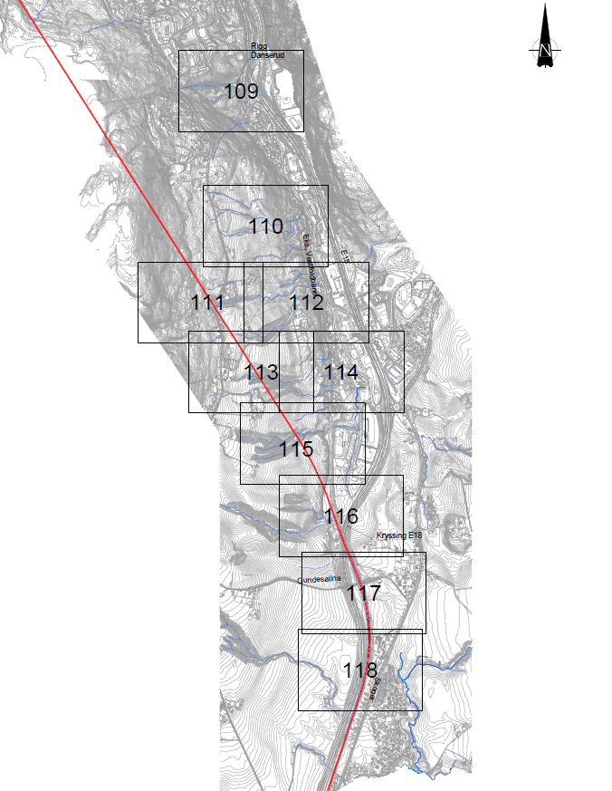
Geoteknikk i prosjektet - Grunnforhold
Startet med å sette ut GU for vurdering av traséalternativer
Utviklet til omfattende program for GU etter hvert
Brukte ny metode for opptak av prøver i morenemasser
Fått satt ut poretrykksmålere og brønner som logger poretrykk
Prosjektområdet er stort – varierende lagdeling
Stedvis bløt og kvikk leire
Store dybder til berg

Slide 6
Geoteknikk i prosjektet
Ikke veldig avanserte eller nyskapende metoder, men veldig mange byggegroper og utfordrende anleggsgjennomføring
Veldig tverrfaglig – mange fag å huske på/ta hensyn til
Må ha bane i drift – mange faser
Krysse bane i drift – både med No-dig samt spunting og graving i brudd
Vanntette byggegroper i alle faser
Valg av riktig løsning for byggegropssikring
Langt til berg
Innvendig avstivning i alle spuntgroper
Lange peler
Mye eksisterende konstruksjoner og infrastruktur «i veien» og tette på
Ny Bybru – tilkobling annet prosjekt
Midlertidig gangbru
Prøvespunting og –peling for rystelser

Slide 7
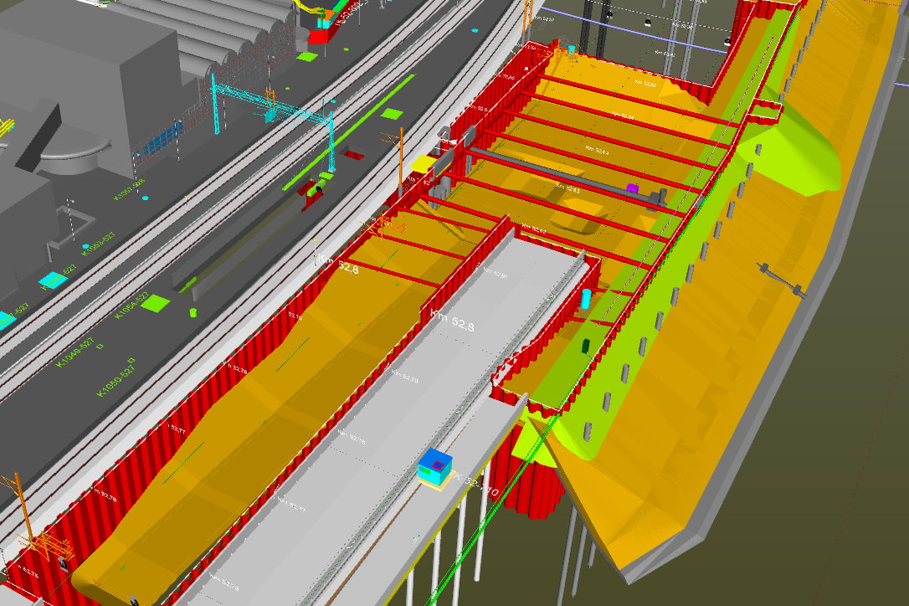
Drammen stasjon Skal bygge nye spor og plattformer samt ny personundergang i 2 etapper mens det er spor i drift rett bak spuntvegg Skal også etableres nye Jernbanekaia

Slide 8
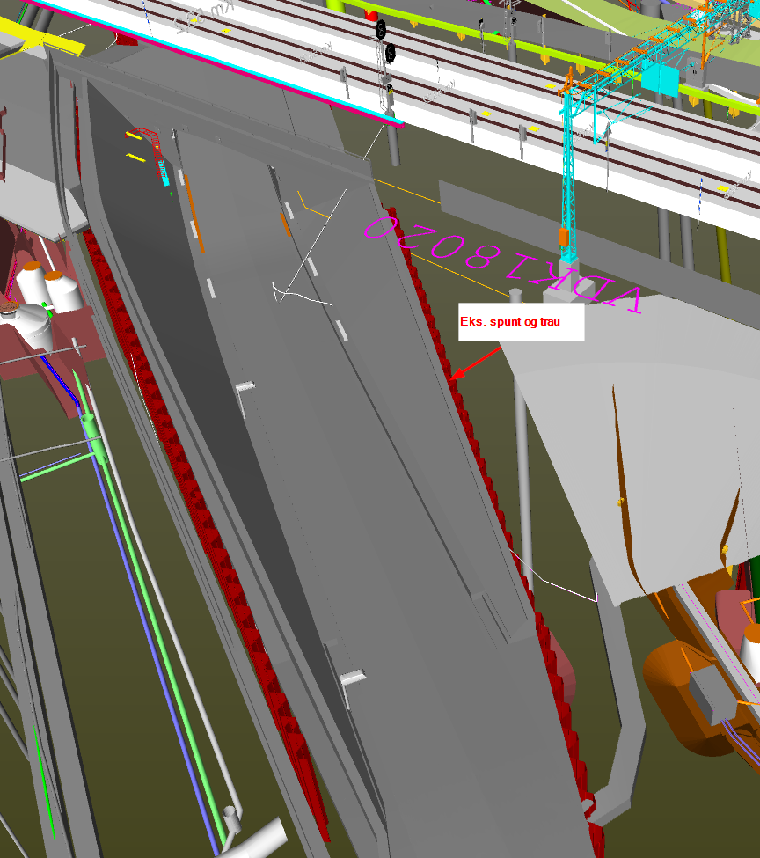
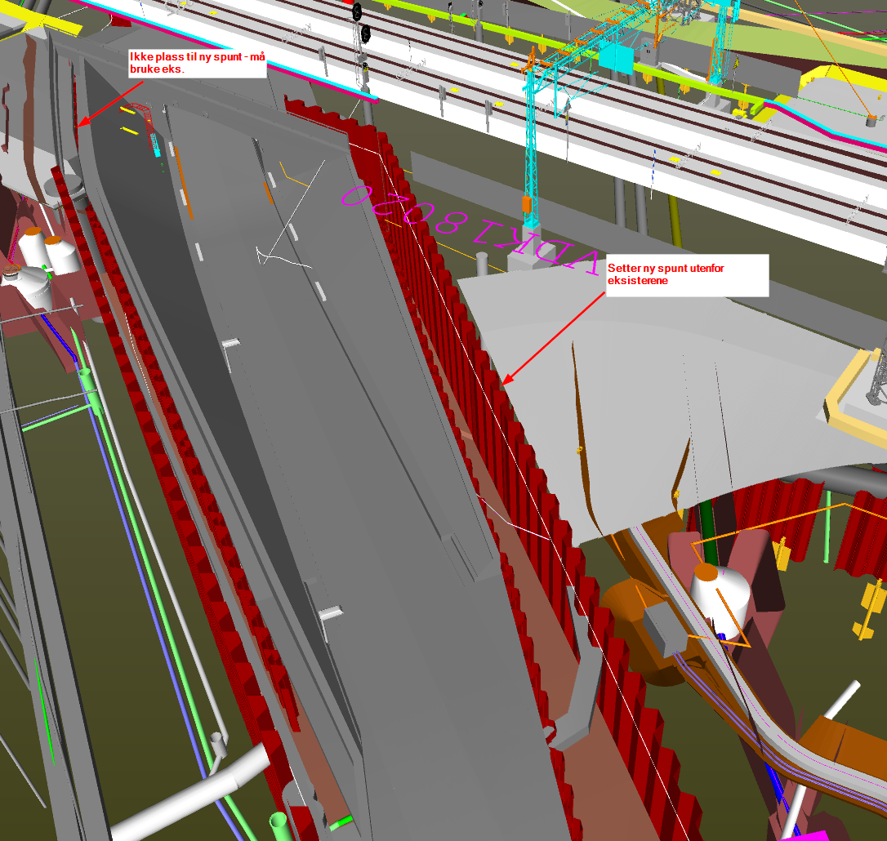
Utvidelse Grønlandsundergangen Må utvide kulvert for nytt spor Mye eksisterende i bakken Må legge om masse infrastruktur før man kan etablere byggegrop

Slide 9
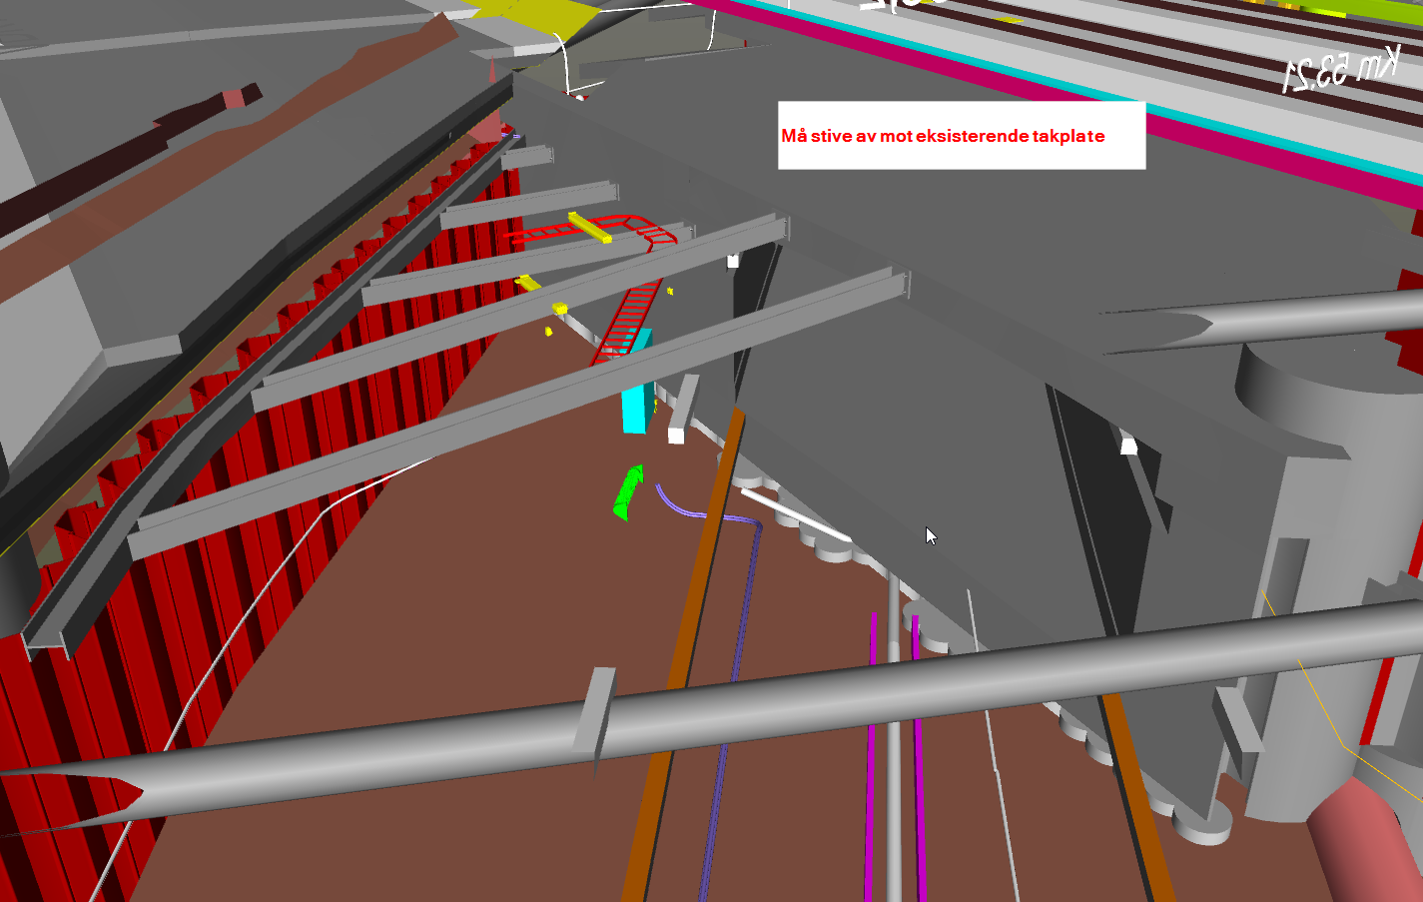
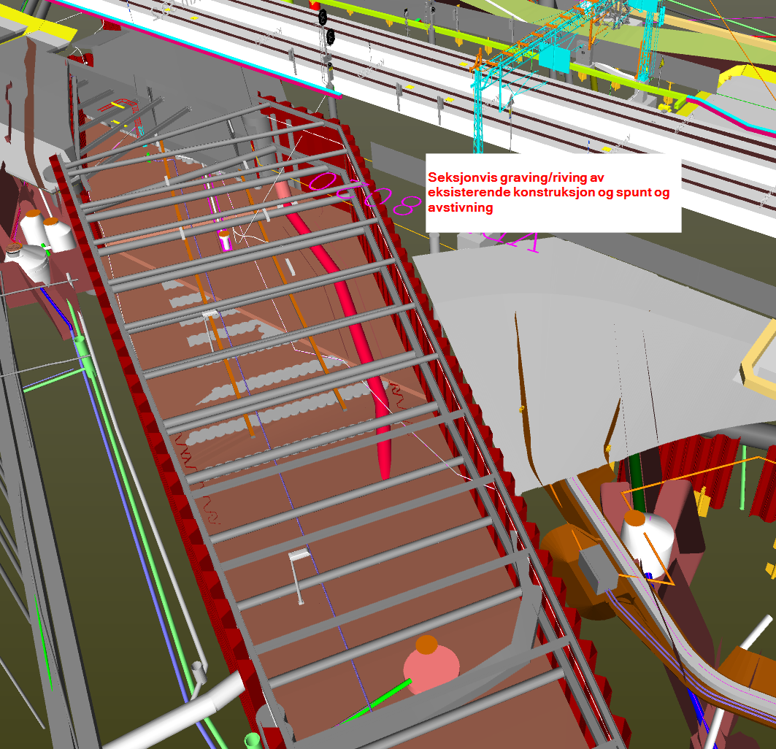
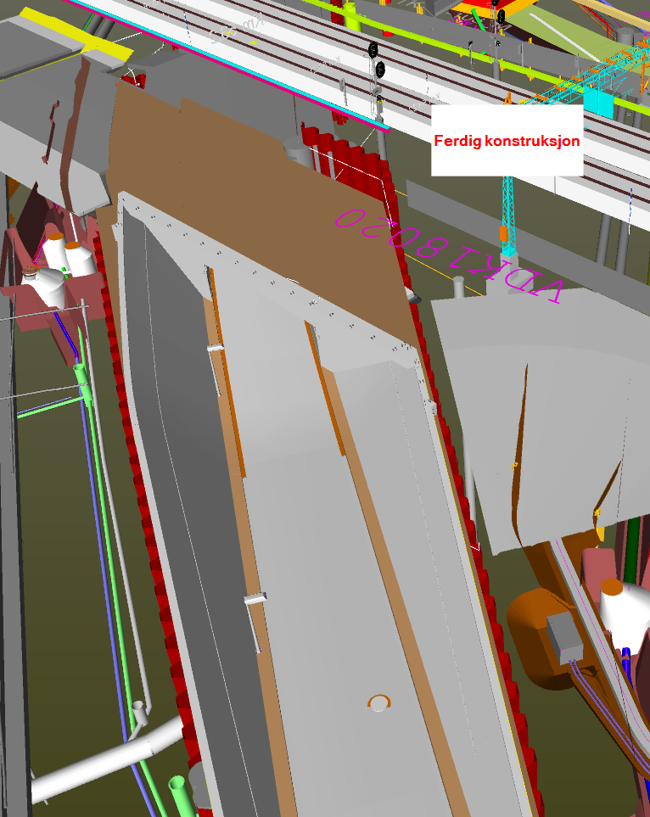
Utvidelse Grønlandsundergangen Må utvide kulvert for nytt spor Mye eksisterende i bakken Må legge om masse infrastruktur før man kan etablere byggegrop

Slide 10
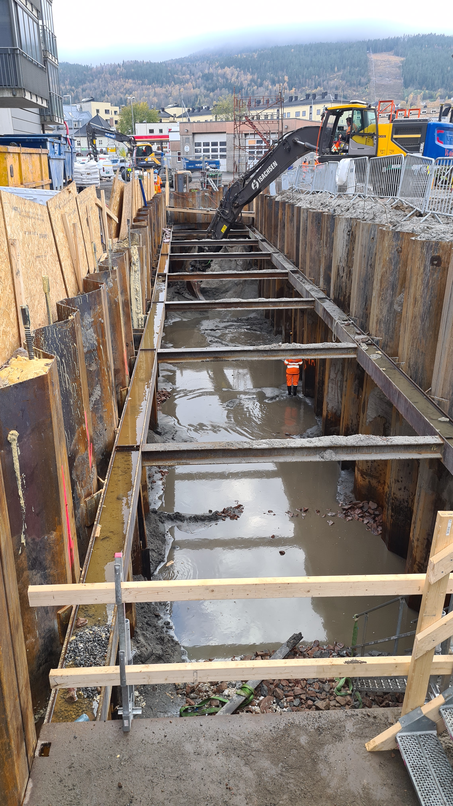
Flisbekken 2 Ny overvannsledning på tvers av hele prosjektområdet ca. 5,5 m gravedybde Mange etapper – vanntetting mellom etapper Kryssing av eksisterende VA i drift

Slide 11
Vår kunnskap bidrar til et mer verdifullt samfunn

